Slide 1
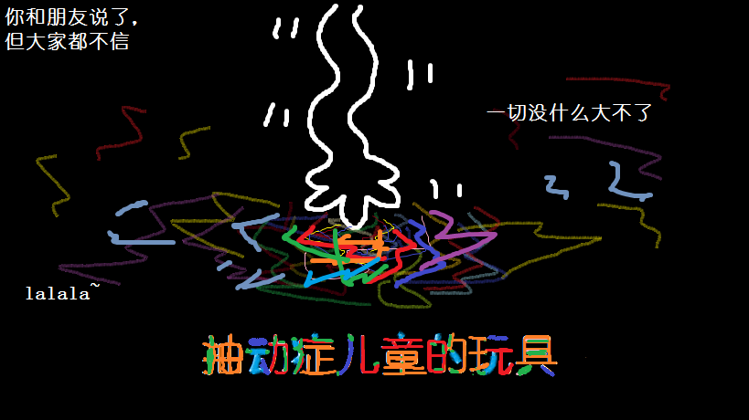

Slide 2
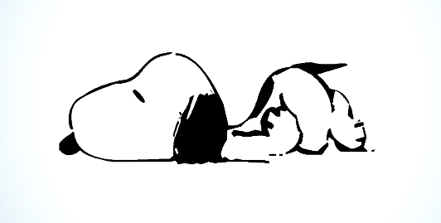
设计灵感
抽搐的肌肉之下有抽搐的灵魂
对于患有抽动症的小朋友来说，一般的玩具难以控制，而太过复杂的交互对他们来说也难以理解。
抽动症对人格的不良影响十分常见，有的在抽动控制后仍不能适应社会。所以应强调对因对症治疗的同时，注意心理的治疗。
这时候或许应该有一个恰好能和“抽动”这一动作进行交互的玩具，让他们了解自己的抽搐能打开新世界的大门。

Slide 3
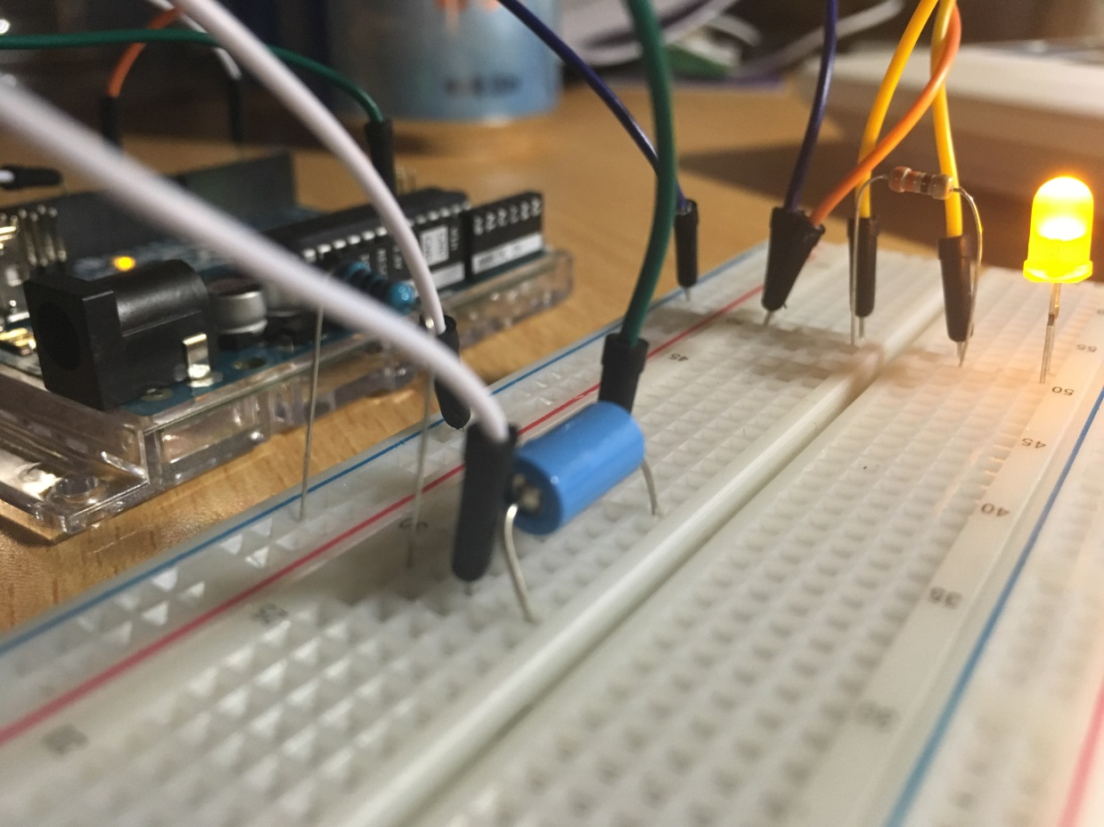
设计说明
和抽搐进行交互，首先想到的就是震动开关。

Slide 4
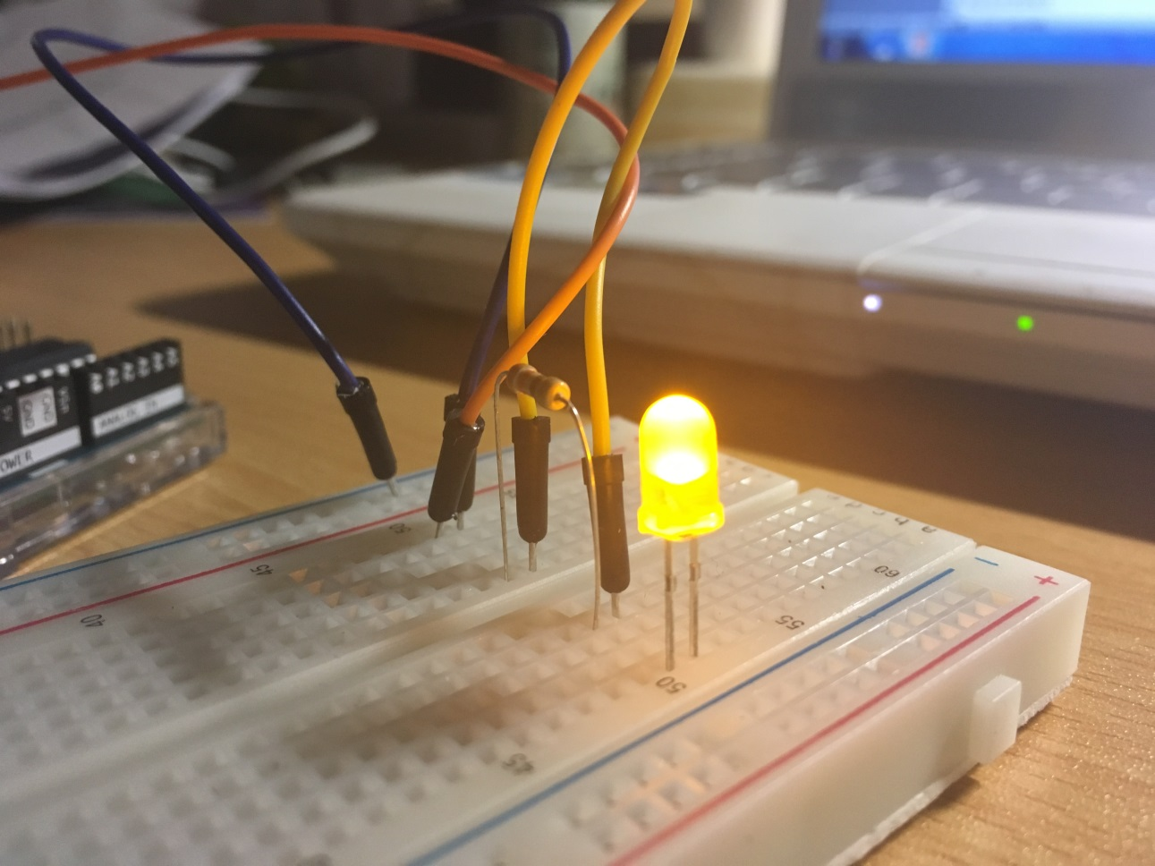
加一个小灯泡作为输出端美化一下，也作为这东西可以玩的信号

Slide 5

效果展示
震动开关没有震动时，呈现一种有规律的样子

Slide 6
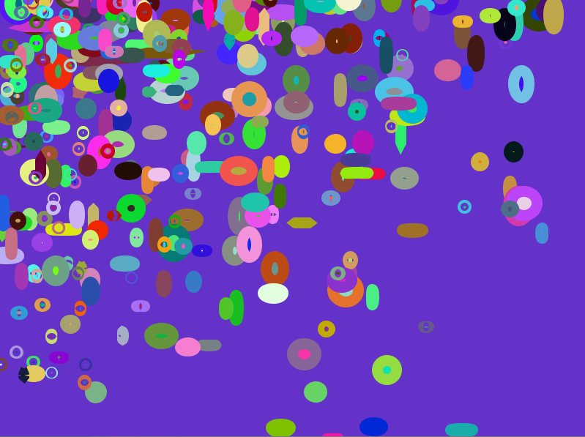
当把抽动的手放上去的时候，就变成完全随机的样子。当然这是一种伪随机，有自己的规律，也许被我们认为智力低下的抽动症患者儿童会对这种规律异常敏感

